Slide 1
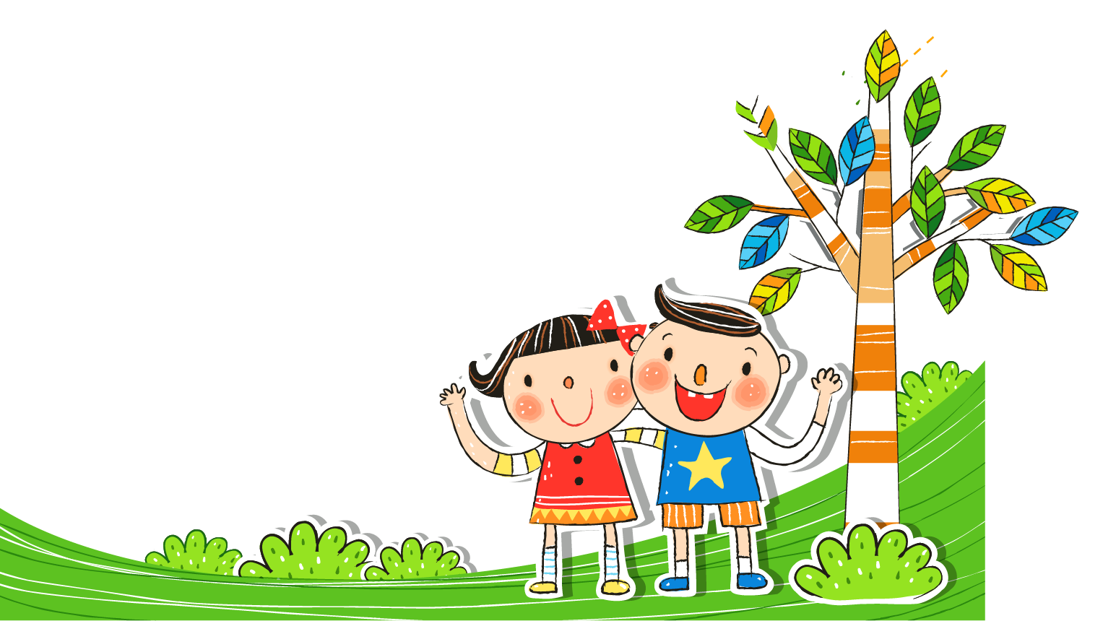

Xin chào các em!
GV: Đinh Thị Ái Vân

Slide 2
Kiểm tra bài cũ:
Thần gió và mặt trời
Thần gió nói mình là kẻ mạnh nhất.
Mặt trời trả lời bằng cách: chỉ một người khoác chiếc áo đang đi dưới mặt đất bảo: “Ta với anh, hễ ai làm cho anh chàng kia phải cởi áo áo khoác ra, người đó là kẻ mạnh nhất”.
Thần gió kiêu ngạo vì cho là mình có sức mạnh gây bão táp, làm đổ nhà cửa, cây cối.

Slide 3
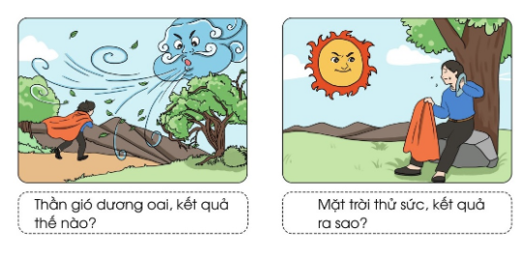
Gió càng lớn thì người đi bộ càng cố giữ chăt áo. Thần gió không tài ào lột được áo của anh ta.
Mặt trời tỏa nắng, càng lúc càng nóng khiến người đi bộ vã mồ hôi. Thế là anh ta tự cởi bỏ áo.

Slide 4
Dạy bài mới:
HOẠT ĐỘNG 1: Chia sẻ và giới thiệu câu chuyện
1. Chia sẻ: Quan sát tranh và nói tên các con vật trong tranh?
2. Giới thiệu câu chuyện:
Hàng xóm

Slide 5
HOẠT ĐỘNG 2: Khám phá và luyện tập
Ghi chú: không có video kể chuyện:

Slide 6
Hàng xóm
Chồn mẹ bị ốm, hai chú chồn con la khóc ầm ĩ.
Sẻ nghe tiếng kêu la, lập tức bay đến nhà chồn.
Rồi nó bay đến cửa sổ nhà voi, ríu rít gọi: “Chồn mẹ bị ốm. Bác đến giúp cô ấy nhé!”. Voi lập tức đến nhà chồn. Nhìn thấy hoa cỏ trong sân đã khô héo cả, voi liền dùng vòi hút nước dưới giếng, tưới nước cho cây.
Sẻ lại bay đến nhà sóc, ríu rít kêu: “Chồn mẹ bị ốm. Cô đến giúp cô ấy nhé!”. Sóc lập tức đến nhà chồn. Nhìn thấy trên mặt bàn toàn bát đĩa bẩn, sóc liền đem rửa, rồi lau bàn thật sạch sẽ.
Sẻ lại bay đến nhà chuột túi, ríu rít kêu: “Chồn mẹ ốm rồi. Cô đến giúp cô ấy nhé!”. Chuột túi chạy ngay đến nhà chồn. Thấy hai chú chồn con đang khóc, chuột túi
liền cho chúng vào túi ngực của mình, và dỗ: “Đừng khóc nữa, ta sẽ cho hai cháu đi chơi!”. Chồn con nghe nói được đi chơi thì nín ngay.
Chồn mẹ thấy vậy, cảm động nói: “Có các bạn giúp, tôi thấy khoẻ hơn rất nhiều rồi!”.
Theo 365 chuyện kể trước giờ đi ngủ (Minh Hoà kể)

Slide 7
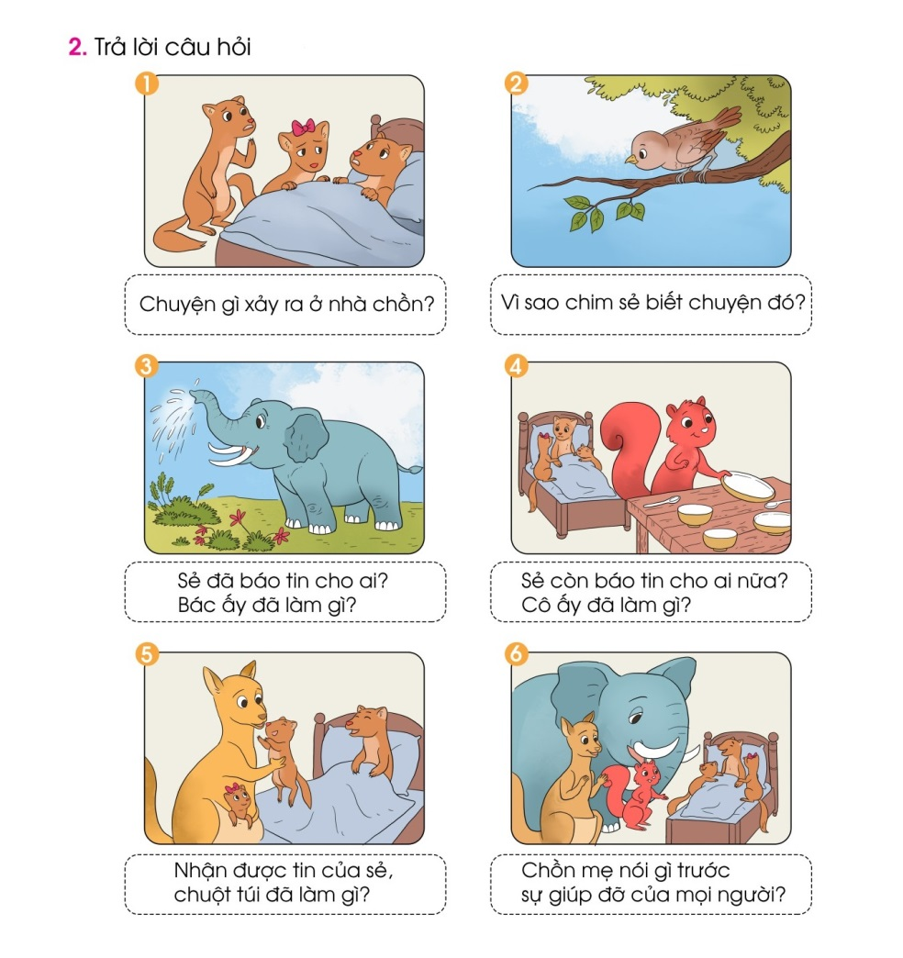

Slide 8
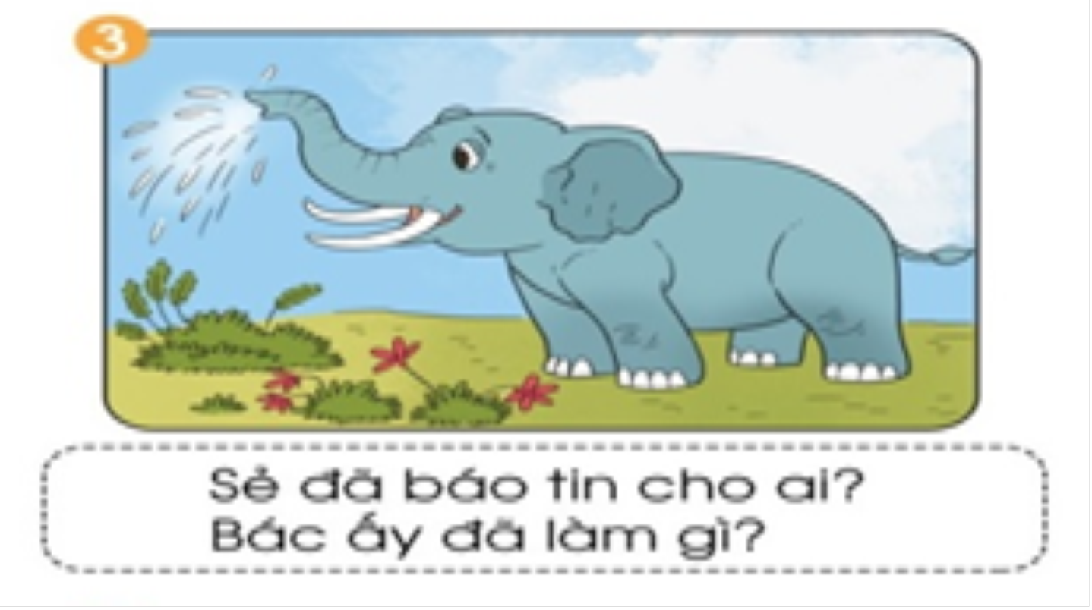
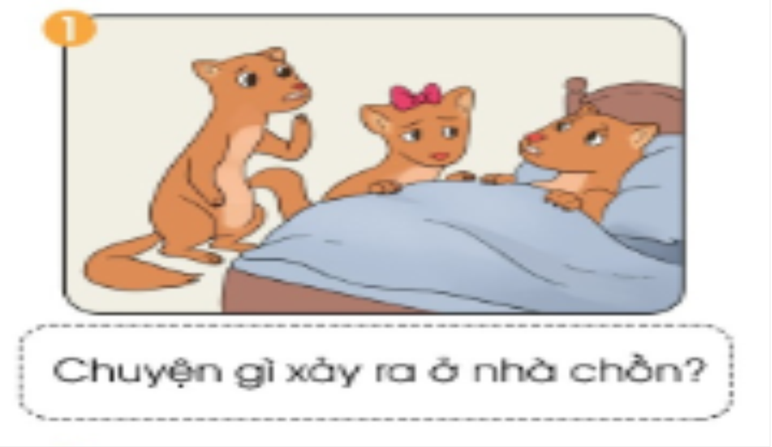
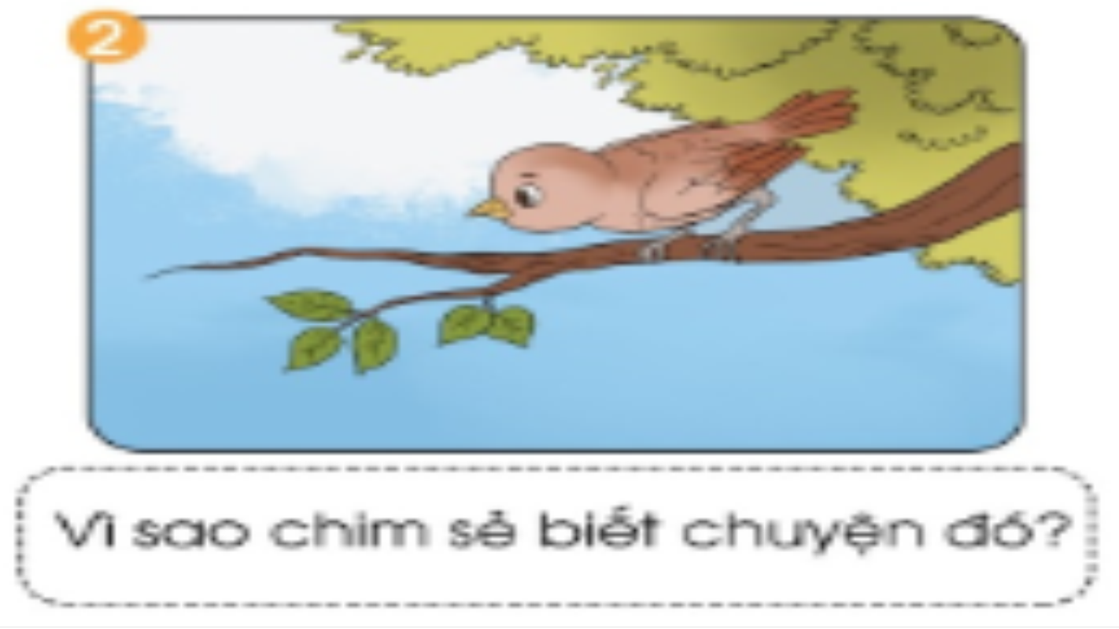
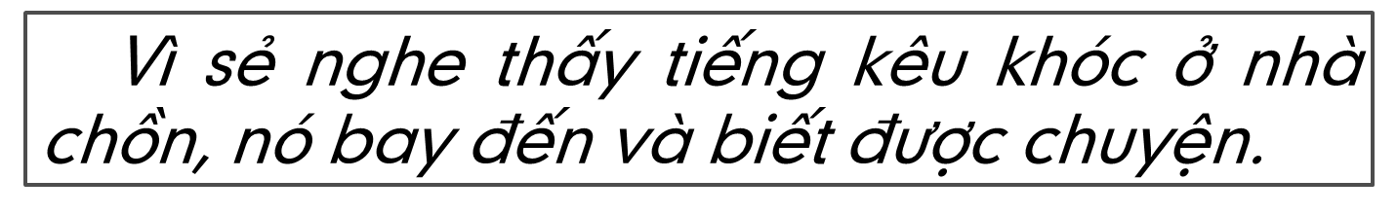
Sẻ báo tin cho. Voi lập tức đến nhà chồn. Thấy hoa cỏ trong sân đã khô héo, voi liền dùng vòi hút nước dưới giếng, tưới nước cho cây.
Chồn mẹ bị ốm. Hai chú chồn con la khóc ầm ĩ.

Slide 9
Sẻ báo tin cho sóc.
Sóc lập tức đến nhà chồn. Nhìn thấy trên bàn toàn bát đĩa bẩn, sóc liền đem rửa, rồi lau bàn thật dạch sẽ.
Sẻ còn báo tin cho chuột túi.Chuột túi nhận được tin của sẻ thì chạy ngay đến nhà chồn. Thấy hai chú chồn con đang khóc, chuột túi liền cho chúng vào túi ngực của mình và dỗ sẽ cho chúng đi chơi. Chồn con nghe nói được đi chơi thì nín ngay.
Chồn mẹ cảm động nói: “Có các bạn giúp, tôi thấy khỏe hơn rất nhiều”.

Slide 10
3. Kể chuyện theo tranh

Slide 11
4. Tìm hiểu ý nghĩa câu chuyện
Câu chuyện Hàng xóm cho thấy tình cảm yêu thương, giúp đỡ nhau giữa những người hàng xóm. Đó là tình cảm rất đáng quý.
H: Em có nhận xét gì về hàng xóm của chồn mẹ?.
Hàng xóm của chồn mẹ rất tốt, sẵn lòng giúp đỡ chồn mẹ khi chồn mẹ bị ốm.

Slide 12
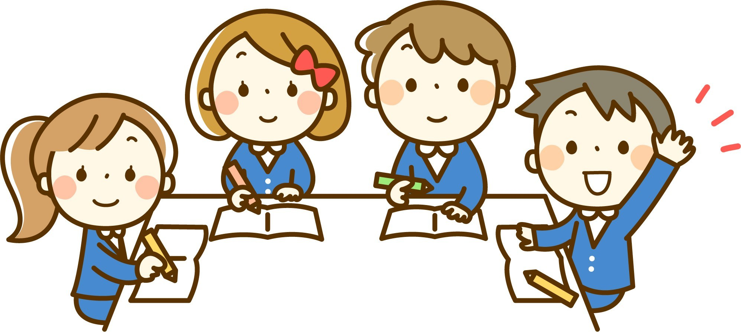
Củng cố

Slide 13

Dặn dò
Chuẩn bị cho tiết kể chuyện
“Cô bé và con gấu”

Slide 14





Tạm biệt và
hẹn gặp lại!

